Slide 1
Лекция 4 Организм человека как единая саморазвивающаяся биологическая система
Метод ознакомления с отдельной функциональной системой;
Основные функциональные системы организма человека, обеспечивающие двигательную активность.

Slide 2
1. Метод ознакомления с отдельной функциональной системой
Основной вопрос лекции: как организм человека обеспечивает высокую двигательную активность?
Двигательная активность (ДА) является составной частью двигательных действий человека;
Двигательные действия (ДД) являются средством достижения различных целей двигательной деятельности человека.

Slide 3
1. Метод ознакомления с отдельной функциональной системой
«Инструмент» ознакомления с различными функциональными системами организма человека
Порядок ознакомления | Постановка вопросов и описание содержания системы
Определение | Что это такое (название, пределы, границы)?
Назначение | Для чего предназначено?
Состав | Из чего состоит (состав, структура)?
Функции | Как работает? Какие функции, свойства, особенности?
Результат | Что получается в результате функции? Какие показатели, параметры?
Влияние повышенной двигательной активности | Какие положительные или отрицательные изменения происходят в организме человека?

Slide 4
2. Основные функциональные системы организма человека, обеспечивающие двигательную активность
Функциональные системы организма человека, наиболее заметно повышающие свои функции во время повышенной двигательной активности: 1) опорно-двигательная система (ОДС); 2) сенсорная система (СС); 3) нервная система (НС); 4) сердечнососудистая система (ССС); 5) система дыхания (СД); 6) система пищеварения (СП).

Slide 5
2. Основные функциональные системы организма человека, обеспечивающие двигательную активность
Таблица 4.2
Опорно-двигательная система
Операция ознакомления | Содержание системы
Определение | Опорно-двигательная система – единая система, объединяющая скелет и систему мышц обеспечивающая целенаправленную функцию движения конечностей и туловища в пространстве.
Назначение | Поддержание позы, прикрепление к скелету мягких тканей и внутренних органов, защита головного мозга, внутренних органов.
Состав | 206 костей (85 парных и 36 непарных). Скелет: череп, позвоночный столб, кости грудной клетки, кости верхних и нижних конечностей. Система мышц, приводящих в движение отдельные кости и перемещение тела в пространстве.

Slide 6
2. Основные функциональные системы организма человека, обеспечивающие двигательную активность
Операция ознакомления | Содержание системы
Функции | Механические функции: локомоторная, опорная, рессорная. В суставах могут происходить движения: сгибание, разгибание, приведение, отведение, пронация, супинация. Биологические функции: кроветворная, выделение синовиальной жидкости для уменьшения трения на суставных поверхностях
Результат | Сохранение заданной позы. Целенаправленное перемещение туловища, конечностей в пространстве в физических упражнениях. Перемещение предметов, выполнение трудовых операций.
Влияние повышенной двигательной активности | Высокий уровень гибкости позвоночника, подвижности в суставах. Способность поддерживать высокий уровень механических и биологических функций.

Slide 7
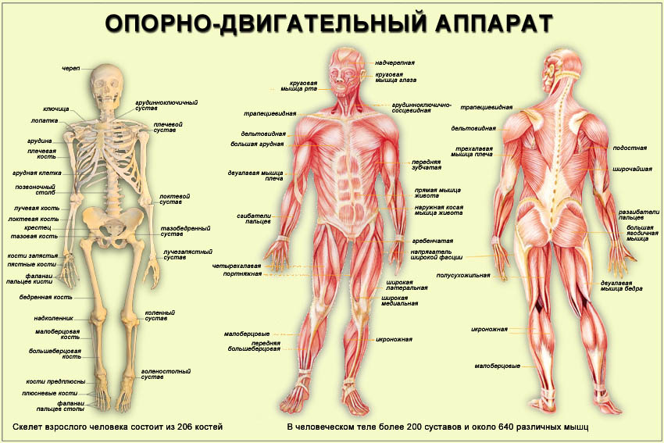
2. Основные функциональные системы организма человека, обеспечивающие двигательную активность

Slide 8
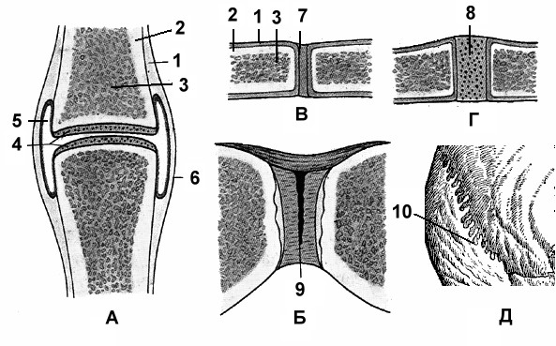
2. Основные функциональные системы организма человека, обеспечивающие двигательную активность

Slide 9
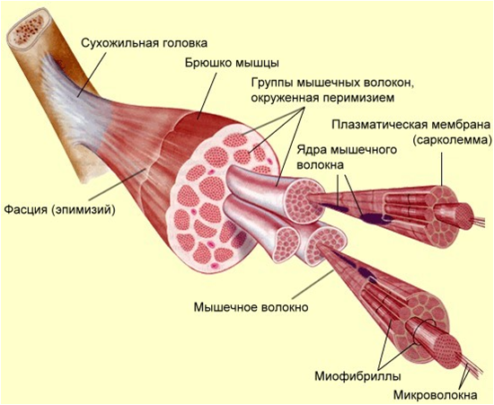
2. Основные функциональные системы организма человека, обеспечивающие двигательную активность

Slide 10
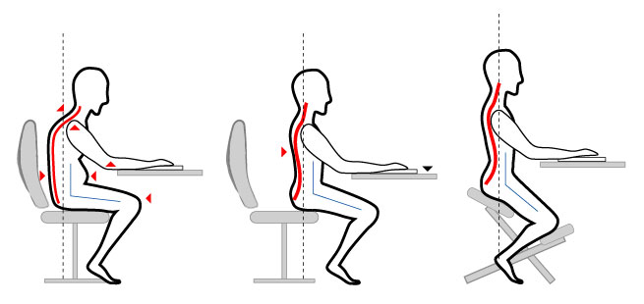
2. Основные функциональные системы организма человека, обеспечивающие двигательную активность

Slide 11
2. Основные функциональные системы организма человека, обеспечивающие двигательную активность
Таблица 4.6
Система дыхания
Операция ознакомления | Содержание системы
Определение | Система органов, участвующих в газообмене (кислорода и углекислого газа) между окружающей средой и организмом в соответствии с его метаболическими потребностями.
Назначение | Обмен газов между атмосферным и альвеолярным воздухом и газообмен между кровью легочных капилляров и альвеолярным воздухом
Состав | Дыхательные пути, легкие, плевра, скелет грудной клетки и ее мышцы, диафрагма

Slide 12
2. Основные функциональные системы организма человека, обеспечивающие двигательную активность
Окончание таблицы 4.6
Система дыхания
Функции | Обеспечение организма кислородом и освобождение его от избытка углекислого газа. Внешнее (легочное) дыхание, диффузия газов в альвеолах, транспорт газов кровью, внутреннее (тканевое) дыхание. Нервная и гуморальная регуляция дыхательных движений.
Результат | Адекватные потребностям ритм, глубина, частота дыхания, величина и соотношение легочных объемов, показатели поглощения кислорода и выделения углекислого газа
Влияние повышенной двигательной активности | Повышается мощность дыхательных движений, растет ЖЕЛ. Приобретаются наиболее совершенные формы регуляции дыхания в физических упражнениях, возрастает экономичность дыхания.

Slide 13
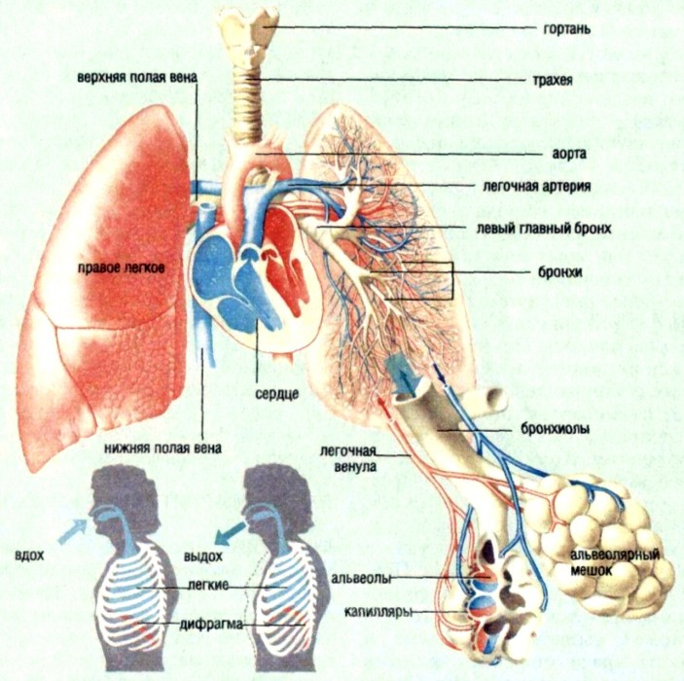
2. Основные функциональные системы организма человека, обеспечивающие двигательную активность

Slide 14
2. Основные функциональные системы организма человека, обеспечивающие двигательную активность
Контрольные вопросы:
Чем определяется уровень функции различных систем организма?
Какое влияние оказывает на состояние функциональных систем организма повышенная двигательная активность?
Какие механические и биологические функции осуществляет опорно-двигательная система?
Поясните влияние повышенной двигательной активности на систему внешнего дыхания и кровообращения.

